Slide 1


SkipGPT: Dynamic Layer Pruning Reinvented with Token Awareness and Module Decoupling
引入Token感知与模块解耦的动态层剪枝框架
ICML 2025
2025.6.4
Notes:
亮亮图文旗舰店
https://liangliangtuwen.tmall.com

Slide 2
SkipGPT: Dynamic Layer Pruning Reinvented with Token Awareness and Module Decoupling
Anhao Zhao, Fanghua Ye, Yingqi Fan, Junlong Tong, Zhiwei Fei, Hui Su, Xiaoyu Shen
上海交通大学、香港大学、南京大学、宁波东方理工研究院、西南交通大学
Notes:
亮亮图文旗舰店
https://liangliangtuwen.tmall.com

Slide 3

Part 1
摘要

Slide 4
摘要
大型语言模型（LLM）在各种任务中取得了显著性能，但也带来了巨大的计算成本。层剪枝已成为缓解大模型低效问题的一种策略
传统的静态剪枝方法忽视了LLM推理中固有的两个关键动态特性：
（1）水平动态性，不同Token对计算的需求不同
（2）垂直动态性，同一层内的Attention和MLP模块功能不同、冗余程度不同

Slide 5
摘要
文章提出了一个动态层剪枝框架skipGPT：
（1）根据Token的重要性动态分配计算资源：每个模块前的路由器以 token 的隐藏状态为输入，为不同 token 生成不同的硬性跳过/执行决策
（2）对MLP和Attention模块分别进行独立的剪枝决策：每个 Attention 和 MLP 模块都有自己独立的路由器，它们的决策互不影响，可以针对两类模块的特性分别优化

Slide 6
摘要
为了缓解训练不稳定性，文章提出了一种两阶段优化范式：
解耦训练阶段：冻结整个 LLM 的参数，仅训练新添加的轻量级路由器，让它独立学习如何根据 token 特征动态分配计算资源
LoRA 微调阶段：冻结已训练好的路由器，通过LoRA 技术微调模型，使其适应被剪枝后的新计算路径，修复因层移除造成的性能损失

Slide 7
Part 2
背景

Slide 8

水平动态
剪枝两个关键方面：水平动态、垂直动态
水平动态：输入序列中的不同Token需要不同级别的计算量。当前的方法要么将资源分配给每层前k个最相关的Token，要么对所有Token强制执行固定的计算比例
这些方法无法适应Token的复杂性，效率不佳

Slide 9
垂直动态
剪枝两个关键方面：水平动态、垂直动态
垂直动态：每一层内的MLP和自注意力组件服务于不同的功能。每一层内的MLP和自注意力组件服务于不同的功能，但是大多数剪枝方法统一对它们进行剪枝。

Slide 10
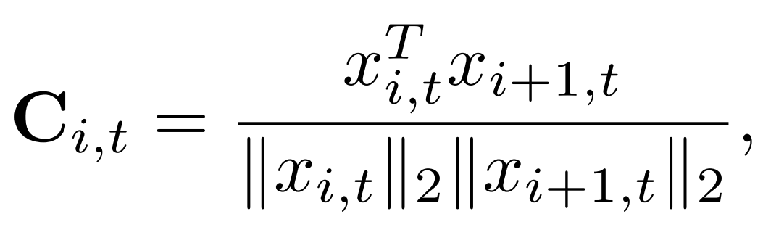
水平动态和垂直动态的重要性
模块输入和输出之间的余弦相似度可以作为评估每个模块重要性的可靠指标
模块产生的输出与其输入非常相似，表明变换极小
在Token级别分析了每个模块的余弦相似度。具体来说，第i个模块在Token t处的余弦相似度计算如下：

Slide 11
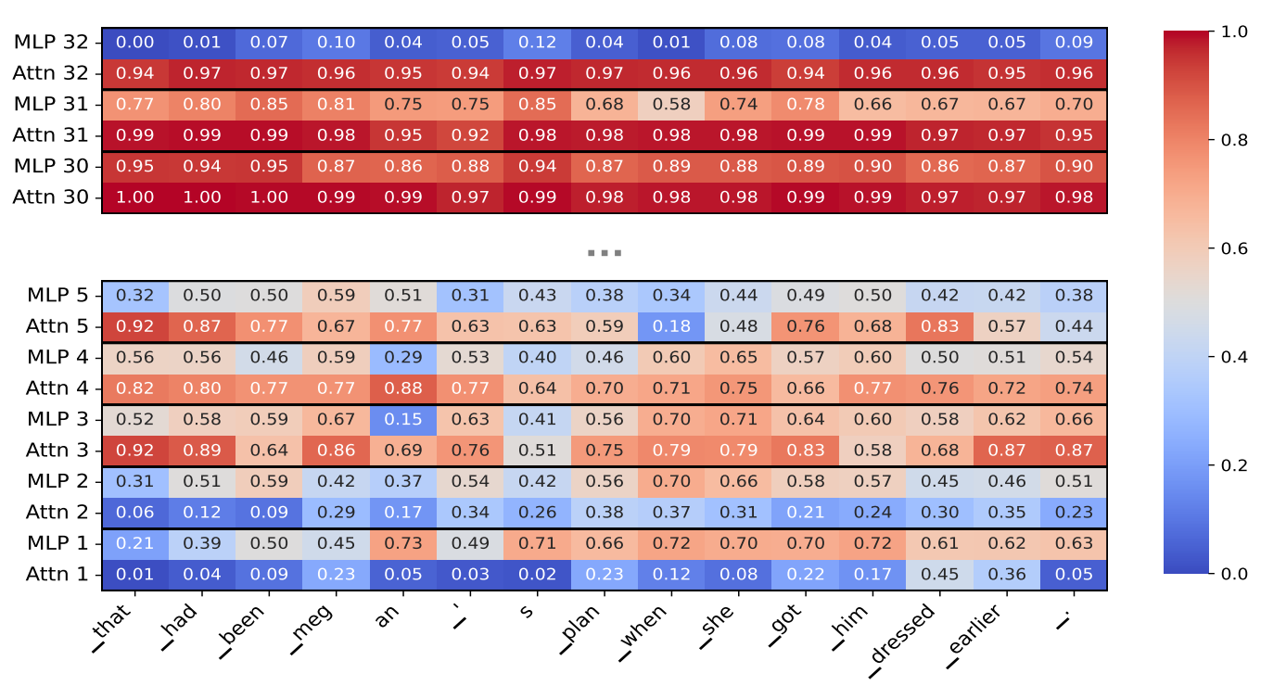
水平动态和垂直动态的重要性
用从BookCorpus数据集中随机选择的一个句子进行案例研究，分析了LLaMA-2-7B中15个连续Token的余弦相似度分布

Slide 12
Part 3
关键技术

Slide 13
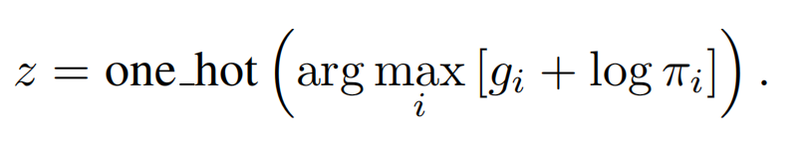
Gumbel-Softmax
离散决策不可微，无法进行基于梯度的优化
Gumbel-Softmax分布是类别分布的连续近似，将离散样本转换为可微的连续样本，以便进行基于梯度的优化
Gumbel-Max：用 π1,π2,…,πk 表示一个k类类别分布的类别概率，选择具有最高logπi+gi 值的类别，其中gi是噪声，来自 Gumbel 分布 Gumbel(0,1) 的独立同分布样本：

Slide 14
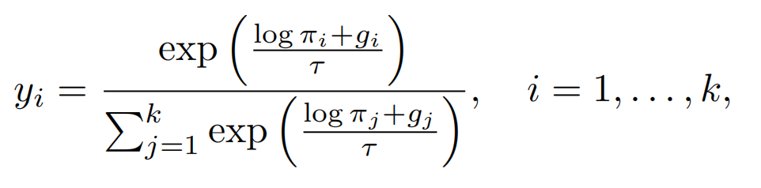
Gumbel-Softmax
由于 argmax 是不可微的，Gumbel-Softmax用一个softmax函数替代它，产生近似类别分布的连续样本
当 τ→0 时，指数内部的数值会被放大，使得原本较大的 logπi+gi 变得极大，而较小的变得极小。经过 softmax 后，最大的那个值会趋近于 1，其他值趋近于 0。此时的分布非常尖锐，几乎就是一个 one-hot 向量

Slide 15
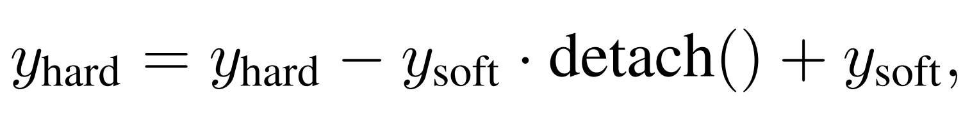
STE
Straight-Through估计器：实现了离散采样，同时保留了反向传播的可微性
前向传播：路由器输出概率（如 0.82/0.18），经过 Gumbel-Softmax 后，STE 将其转化为硬性决策（0 或 1），决定 token 是执行模块还是跳过
反向传播：梯度不直接走硬性决策，而是通过 STE 构建的捷径，流回到路由器输出的软概率（0.82/0.18），从而更新路由器权重

Slide 16
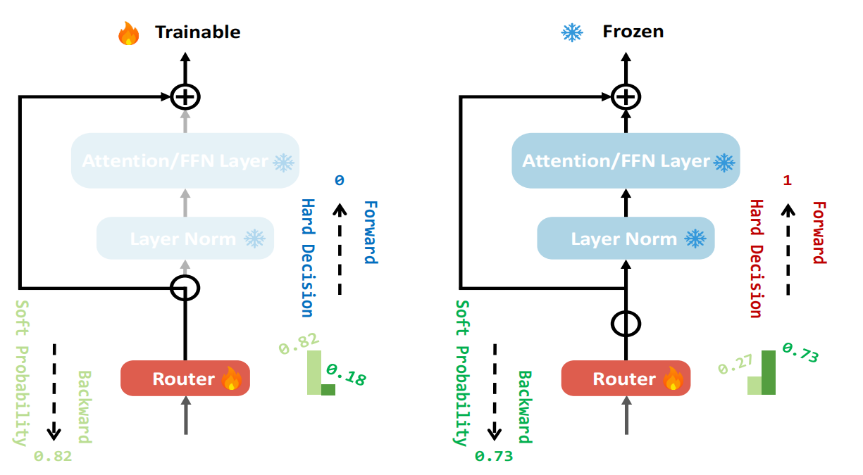

路由实现
一个Token x_{l}在进入第l个Transformer模块 f_{l}前，先经过一个路由器函数，这是一个简单的线性投影，产生一个二维向量表示的类别分布
其中第一个元素表示跳过该模块的概率，第二个元素表示执行该模块的概率。

Slide 17
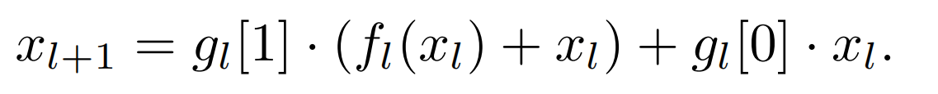
路由实现
在对r_{l}应用Gumbel-Softmax和ST Gumbel估计器后，我们得到一个one-hot向量 g_{l}∈{0,1}²。因此，下一个模块的输入计算如下：
在前向传播中，路由器做出硬性决策，要么执行（1）要么跳过（0）。在反向传播中，梯度使用软概率反向传播

Slide 18
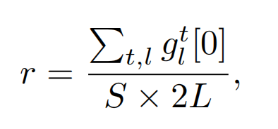

损失函数
稀疏度r:
其中t是Token索引，l代表模块索引，L是LLM的总层数，S表示序列长度。为了满足不同的计算需求，我们引入了一个稀疏度正则化项：
T是用户定义的目标稀疏度

Slide 19
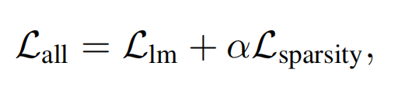
损失函数
总的损失函数:
其中 L_{lm} 是标准的语言建模损失，代表平均预测下一个Token的负对数似然。超参数 α 控制稀疏惩罚在总损失函数中的强度

Slide 20
两阶段训练范式
由于路由器从随机初始化开始，而LLM已经预训练，直接训练可能导致不稳定且次优的剪枝决策。
初始阶段：路由器调优，其他模型参数冻结。在每个模块前添加一个轻量级的线性层，所有路由器参数合计仅占LLaMA2-7B总参数的0.007%

Slide 21
两阶段训练范式
LoRA微调阶段：冻结已经训练好的路由器，使用 LoRA 技术对 LLM 本身的参数进行微调。LoRA能够以最小的计算开销实现对LLM的高效精调

Slide 22
Part 4
优点和
不足之处

Slide 23
实验设置
模型：
LLaMA2-7B
LLaMA2-13B
LLaMA3.1-8B
训练数据： RedPajama-Data-1T-Sample 数据集
GPU：单卡A800
评估基准：
常识推理：BoolQ、PIQA、HellaSwag、WinoGrande、ARC-easy、ARC-challenge、OpenbookQA (OBQA)
语言建模：WikiText2 (WT2) 和 PTB 的零样本困惑度 (PPL)
训练步骤：10,000 步，批量大小 16
第一阶段 (路由器调优)：学习率 2e⁻³，Gumbel-Softmax 温度 τ 从 5 线性退火到 1
第二阶段 (LoRA 微调)：学习率 2e⁻⁴，预热比 0.1，余弦学习率调度器，优化器 AdamW

Slide 24
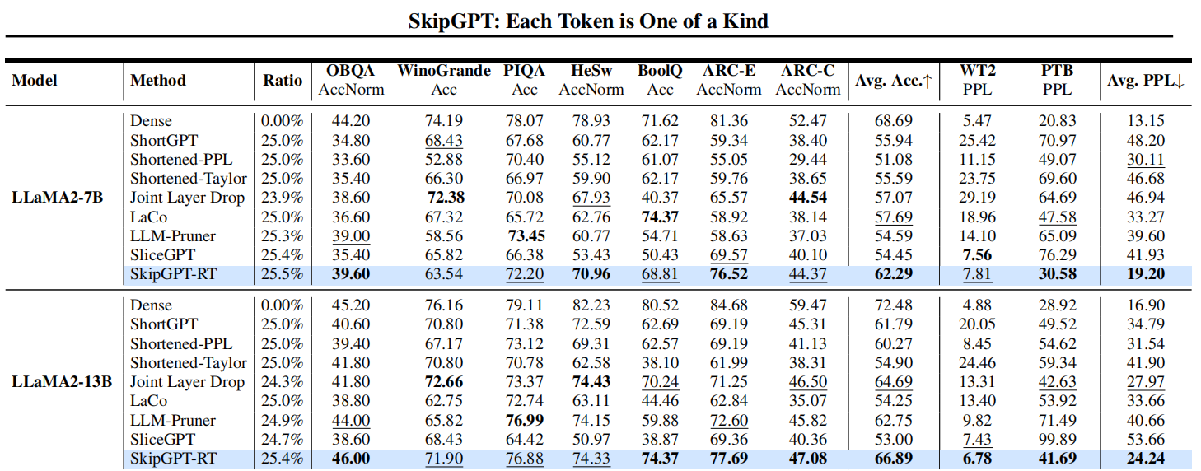
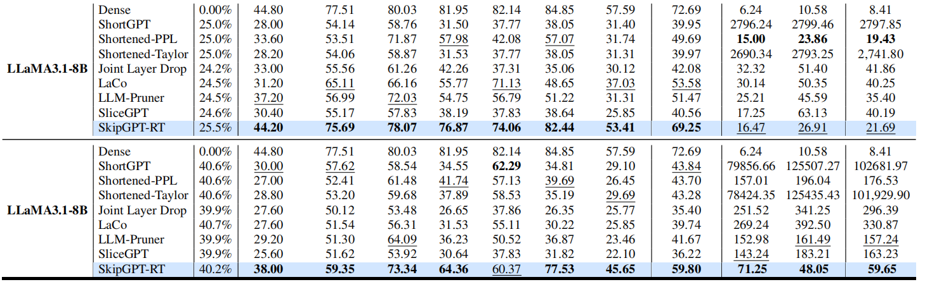
实验

Slide 25
实验
在 25% 稀疏度（即约 25% 的参数不参与计算）下，仅进行路由器调优的结果：
性能恢复：SkipGPT-RT 在 LLaMA2-7B 上平均准确率 62.29%，远超所有静态剪枝基线，甚至接近密集模型的 68.69%
困惑度：在 WikiText2 和 PTB 上，SkipGPT-RT 的 PPL 远低于其他静态方法，说明语言建模能力保持得更好
高稀疏度：在 40% 稀疏度下，SkipGPT-RT 仍能保持较好的性能，而静态方法几乎崩溃

Slide 26
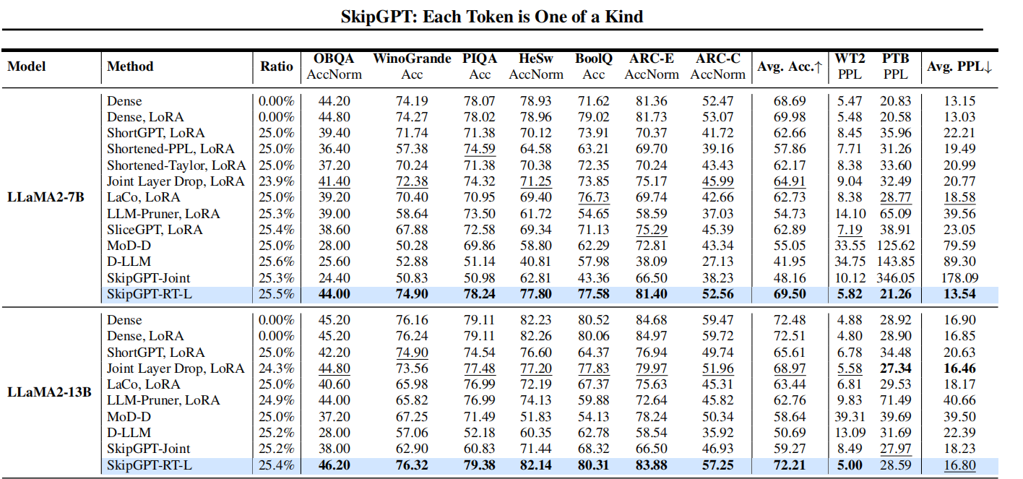
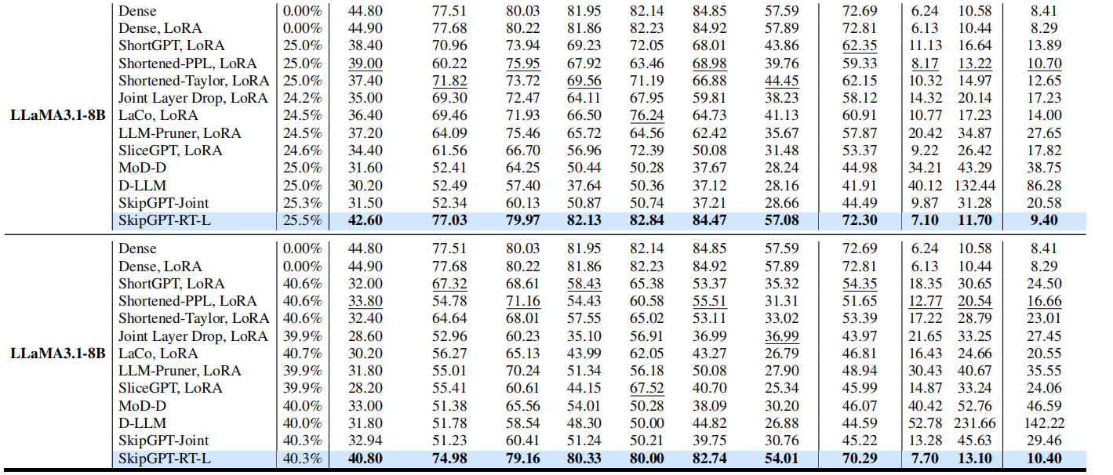
实验

Slide 27
实验
第二阶段 LoRA 微调后的结果：
在 LLaMA2-7B 上，SkipGPT-RT-L 的平均准确率 69.50%，不仅高于所有剪枝基线，甚至超过了原始密集模型 (68.69%) 和 LoRA 微调后的密集模型 (69.98%)
在 LLaMA2-13B 和 LLaMA3.1-8B 上也观察到类似趋势，验证了方法的普适性

Slide 28
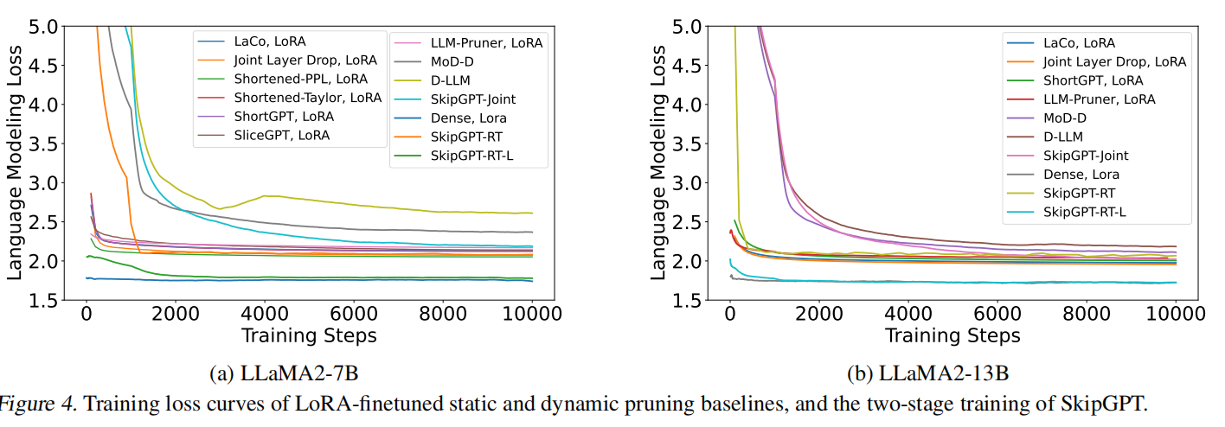
实验
动态方法（MoD、D-LLM）在训练初期损失较高且波动大
静态方法恢复训练（如 SliceGPT）收敛缓慢
SkipGPT 的两阶段训练曲线最平滑，收敛最快，最终损失最低，证明了其训练稳定性

Slide 29
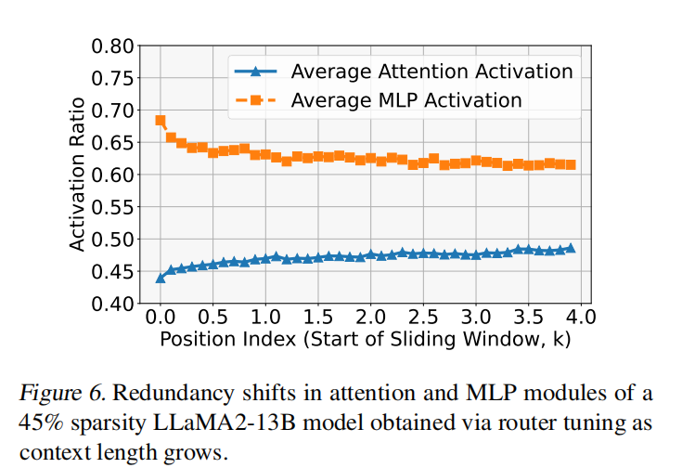
实验
在 45% 稀疏度模型中，随着上下文长度增加，注意力和 MLP 的激活率变化：
随着上下文增长，后面的 token 需要更多的注意力计算。同时，它们需要更少的 MLP 计算
由此推测，早期阶段模型需依赖 MLP 进行任务识别；后期任务明确，更依赖注意力进行上下文聚合

Slide 30
不足之处
推理延迟
线程束发散
虽然论文强调路由器参数极少（仅占 0.007%），但推理时每个 token 在每经过一个模块前都必须计算一次路由器。对于需要极低延迟的实时应用（如对话系统），这种微小的额外开销可能会累积
GPU 擅长处理规整的、一致的计算（如矩阵乘法）。SkipGPT 的动态剪枝会导致同一个 warp 内的不同 token 走不同的执行路径，这会引起线程束发散，导致GPU 需要串行化处理不同的路径，降低硬件利用率

Slide 31
Part 5
未来发展
方向

Slide 32
发展方向
实验部分发现在所有剪枝率下，注意力模块被剪掉的比例始终高于 MLP 模块
这揭示了当前 Transformer 架构中，注意力模块可能比 MLP 模块存在更多的结构性冗余。未来模型可以重新平衡两者的比例
实验主要集中在7B-13B参数的模型，可在100B甚至更大规模的模型上验证SkipGPT的有效性，并探索训练开销（第一阶段仍需走完整模型）的解决方案

Slide 33
感谢您的批评指正
Notes:
亮亮图文旗舰店
https://liangliangtuwen.tmall.com

